Slide 1
安全生产管理
监理资料

Slide 2
依据的法规、文件
《建设工程安全生产管理条例》（国务院393号令）
《危险性较大的分部分项工程安全管理规定》（住建部37号令）
《山东省房屋市政施工危险性较大分部分项工程安全管理实施细则》
山东省《建设工程监理工作规程》DB37/T5028-2015 J12939-2015
山东省《建筑施工现场安全管理资料规程》DB37/5063-2016 J13512-2016
其他相关规范、标准

Slide 3
（一）施工准备阶段
审查施工单位安全生产许可证是否合法有效；
审
①安全生产责任制度
②安全生产许可制度
③安全技术措施计划管理制度
④安全施工技术交底制度
⑤安全生产检查制度
⑥特种作业人员持证上岗制度
⑦安全生产教育培训制度
⑧机械设备（包括租赁设备）管理制度
⑨专项施工方案专家论证制度
⑩消防安全管理制度
⑪应急救援预案管理制度
⑫生产安全事故报告和调查处理制度
⑬安全生产费用管理制度
⑭工伤和意外伤害保险制度
安全生产管理组织机构
审查施工单位安全生产管理体系是否健全
安全生产管理制度

Slide 4
（一）施工准备阶段
项目经理安全生产考核合格证书B
电工
电气焊接（切割）工
架子工（普通脚手架、附着升降脚手架）
建筑起重司索信号工
起重机械司机（塔吊、施工升降机、物料提升机）
起重机械安装拆卸工（…）
高处作业吊篮安装拆卸工
高处作业人员
审查施工人员资格证书的有效性
专职安全员安全生产考核合格证书C
特种作业人员操作证

Slide 5
（一）施工准备阶段
审查施工组织设计中的下列主要内容： （1）安全技术措施是否符合工程建设强制性标准； （2）安全管理组织机构和资源配置； （3）安全生产管理制度和职工安全教育培训制度； （4）重大危险源清单； （5）季节性安全施工措施； （6）现场安全检查制度和安全事故处理规定。
审核施工单位编制的施工现场生产安全事故应急救援预案的合理性和实用性。

Slide 6
（一）施工准备阶段
危大工程施工前，审查危大工程专项施工方案；应包括下列主要内容：
（1）工程概况：危大工程概况和特点、施工平面布置、施工要求和技术保证条件；
（2）编制依据：相关法律、法规、规范性文件、标准、规范及施工图设计文件、施工组织设计等；
（3）施工计划：施工进度计划、材料与设备计划；
（4）施工工艺技术：技术参数、工艺流程、施工方法、操作要求、检查要求等；
（5）施工安全保证措施：组织保障措施、技术措施、监测监控措施等；
（6）施工管理及作业人员配备和分工：施工管理人员、专职安全生产管理人员、特种作业人员、其他作业人员等；
（7）验收要求：验收标准、验收程序、验收内容、验收人员等；
（8）应急处置措施；
（9）计算书及相关施工图纸。

Slide 7
（一）施工准备阶段
专项方案应当由施工单位技术负责人审核签字、加盖单位公章，并由总监理工程师审查签字、加盖执业印章后方可实施。
分包单位编制的专项方案应当由总承包单位技术负责人及分包单位技术负责人共同审核签字并加盖单位公章。
对于超过一定规模的危大工程，施工单位应当组织召开专家论证会对专项方案进行论证。专家论证前专项方案应当通过施工单位审核和总监理工程师审查。
专项方案经论证需修改后通过的，施工单位应当根据论证报告修改完善后，重新履行原审查程序并将修改内容告知论证专家。
专项方案经论证不通过的，施工单位修改后应重新履行原审查程序，并重新组织专家论证。

Slide 8
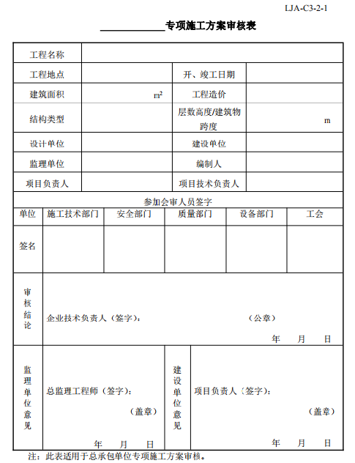
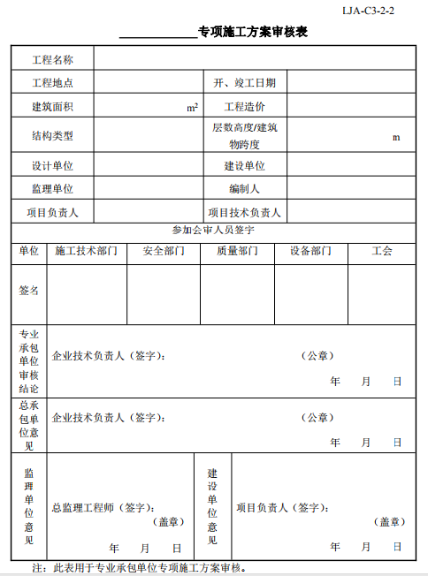

Slide 9
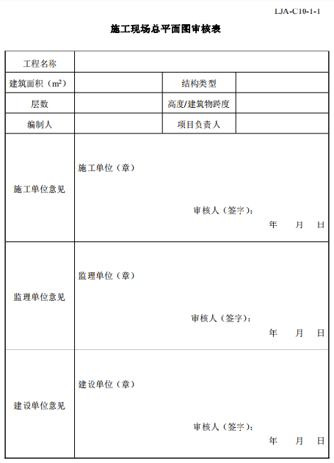
（一）施工准备阶段
施工现场总平面图审核表
施工项目部在开工前绘制施工现场总平面图，应将施工区、办公区和生活区明显划分，确定施工现场材料堆放区、钢筋加工区、木工加工区、总配电箱、分配电箱、大型机械设备以及消防设施的具体位置。由项目技术负责人编制（表LJA-C10-1-1），报施工单位、监理单位、建设单位审核，审核合格后，项目部要严格按照平面图进行现场布置。

Slide 10
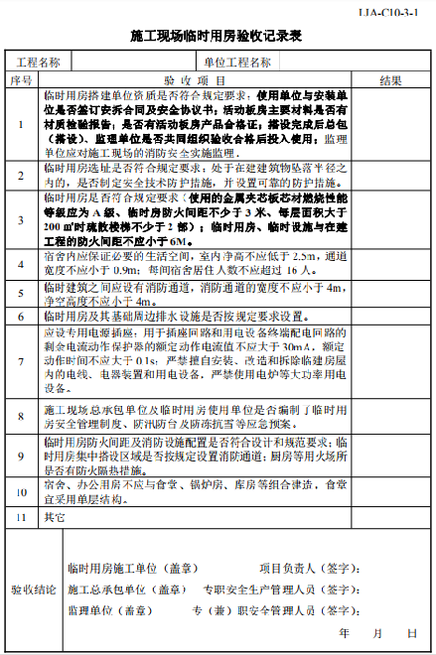
（一）施工准备阶段
施工现场临时用房验收记录

Slide 11
（一）施工准备阶段
临时用电验收表
施工现场临时用电必须由施工总承包单位组织相关单位及相关人员验收，合格后方可使用，并填写表LJA-C9-2-1。监理工程师对验收资料及实物进行检查并签署意见。

Slide 12
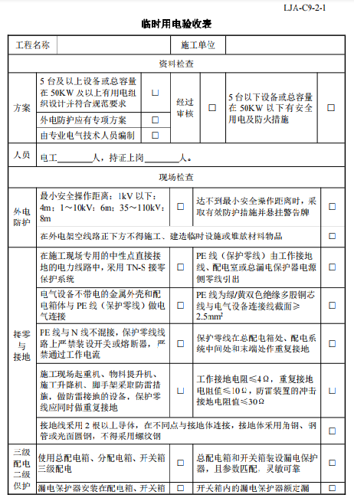
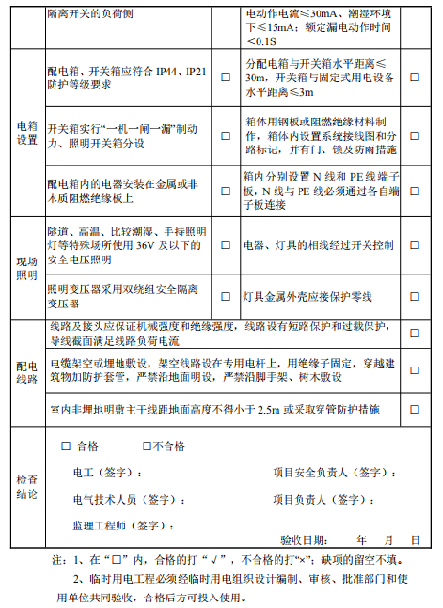
（一）施工准备阶段
临时用电验收表

Slide 13
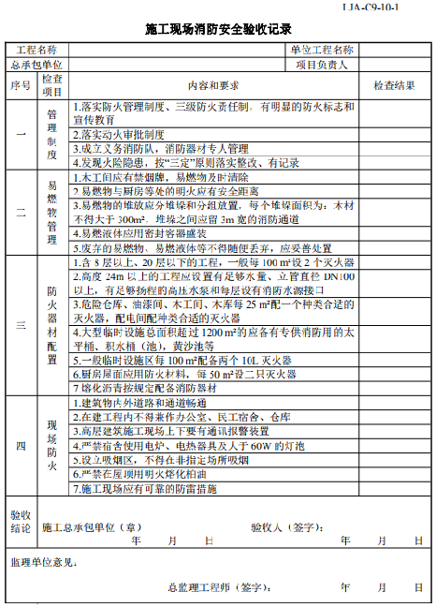
（一）施工准备阶段
施工现场消防安全验收记录
施工现场消防安全包括：管理制度、易燃物管理、防火器材配置、现场防火等。应按表LJA-C9-10-1进行验收。

Slide 14
（一）施工准备阶段
项目监理部应建立安全生产管理监理工作体系，分工明确；制定项目安全生产管理监理检查制度。 ——《安全生产管理监理工作制度》5.1.1
安全生产管理监理组织机构 人员分工
安全生产管理监理检查制度

Slide 15
（一）施工准备阶段
项目监理规划中的安全生产管理应包括下列内容：
① 本项目施工重大危险源辨识清单；
② 监理工程师应审查的分部分项工程安全管理方案；
③ 监理工程师应审查的安全专项施工方案；
④ 本项目涉及的特种作业清单；
⑤ 危险源的监测与控制；
⑥ 起重设备的安装拆卸监控；
⑦ 施工重大危险源防治管理措施；
⑧ 环境、文明施工监控措施。
应根据工程实际，结合施工单位的重大危险源清单，依据山东省《建筑施工现场安全管理资料规程》进行辨识

Slide 16
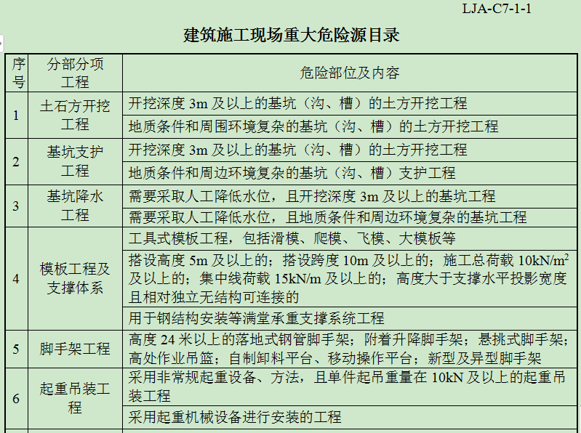
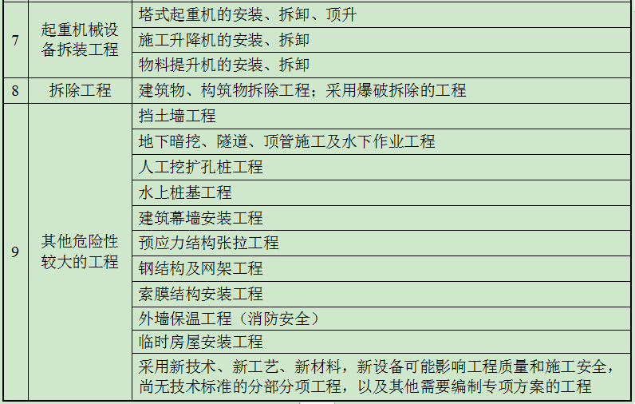
山东省《建筑施工现场安全管理资料规程》DB37/5063-2016 J13512-2016

Slide 17
（一）施工准备阶段
安全生产管理监理实施细则的主要内容：
① 项目安全生产管理的专业特点；
② 项目监理机构的安全管理体系、岗位职责；
③ 施工各阶段安全生产管理的监理工作要点；
④ 安全生产管理的监理工作程序、方法、措施；
⑤ 重大危险源的安全巡视方案；
⑥ 其他有关内容。
危大工程施工前，应结合专项施工方案编制危大工程监理实施细则。

Slide 18
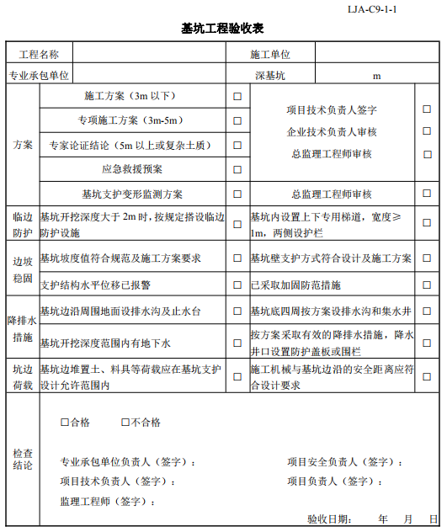
（二）施工阶段
基坑工程验收表
基坑支护完成后施工单位应组织相关单位按照设计文件、施工组织设计、施工专项方案及相关规范进行验收，验收内容应按表LJA-C9-1-1进行。

Slide 19
（二）施工阶段
施工起重机械（塔式起重机、施工升降机、物料提升机）
设备进场报审：
a.特种设备制造许可证
b.产品合格证
c.备案证明
安拆单位资质报审：
a.营业执照、资质证书、安全生产许可证
b.专职安全生产管理人员、专业技术人员
c.特种作业人员（安装拆卸工、起重机械司机、司索信号工）
d.与使用单位签订的安装（拆卸）合同及安全协议书
安装、拆卸工程专项施工方案、安全事故应急救援预案报审

Slide 20
（二）施工阶段
施工起重机械基础验收表（塔式起重机、施工升降机）
1）塔式起重机基础完成后，项目技术负责人应组织有关人员，对基础进行验收，并填写表LJA-C9-6-1，后附基础与建筑物的平面图、地基隐蔽工程验收记录、钢筋隐蔽工程验收表、混凝土试验报告。
2）施工升降机基础验收应根据升降机安装技术要求的承载力、强度、基础尺寸、地脚螺栓规格数量等进行检查。基础强度需达到70%以上，升降机安装前由施工总承包单位组织使用单位、安装单位和监理单位进行全面验收，并填写LJA-C9-8-1，由四方签字盖章，并各存一份。

Slide 21
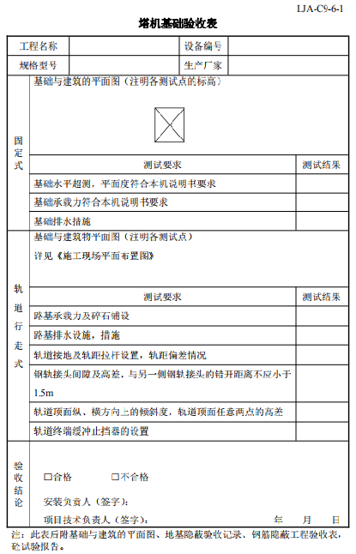
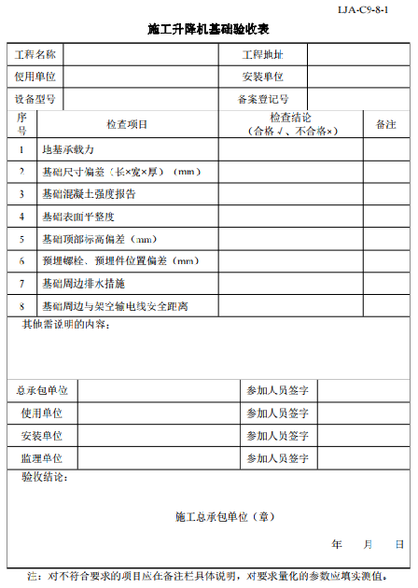

Slide 22
（二）施工阶段
施工起重机械（塔式起重机、施工升降机、物料提升机）安装后验收
1）安装完成后，安装单位应先自行检查。检查合格后，应委托有相应资质的第三方单位进行检测。
2）检测合格后，施工总承包单位应当组织产权、安装、使用、监理等单位进行验收，各单位在安装验收记录表上签署意见后签字盖章，并各保存一份。经验收合格后方可投入使用，未经验收或者验收不合格的不得使用。

Slide 23
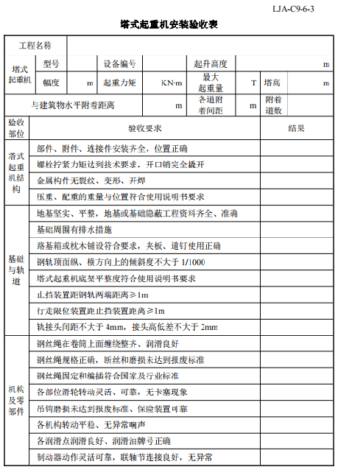
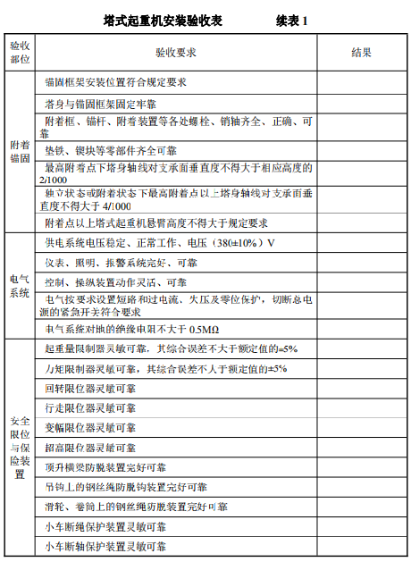
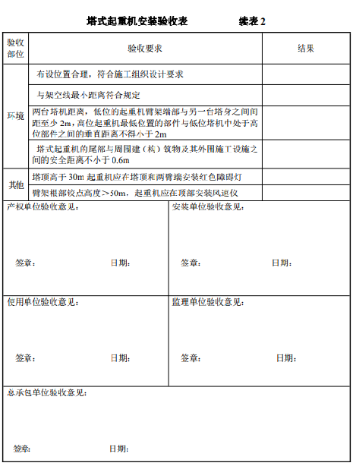

Slide 24
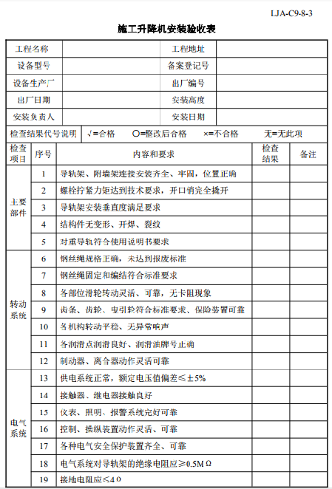
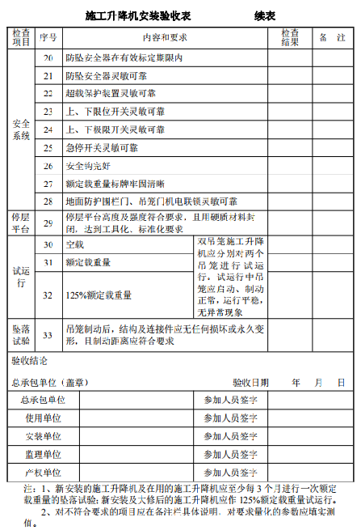

Slide 25
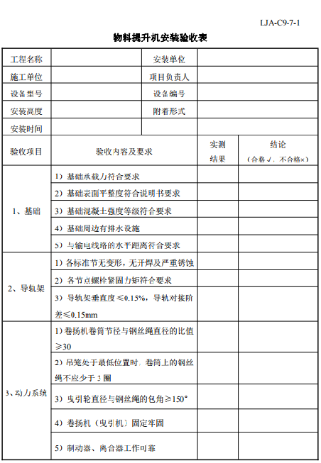
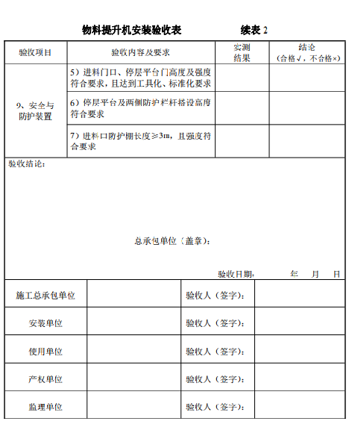
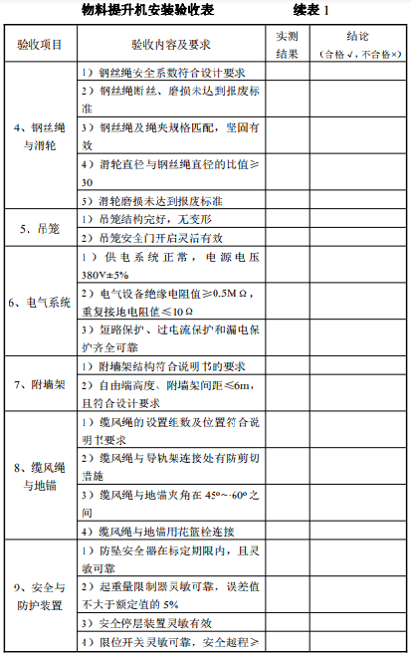

Slide 26
（二）施工阶段
施工起重机械（塔式起重机、施工升降机、物料提升机）每月检查表
使用单位应当对在用的施工起重机械（塔式起重机、施工升降机、物料提升机）进行经常性和定期的检查、维护和保养，并做好记录。租赁合同对检查、维护、保养另有约定的，从其约定。产权单位、使用单位、监理单位和施工总承包单位在其每月检查表上签字盖章，并各保存一份。

Slide 27
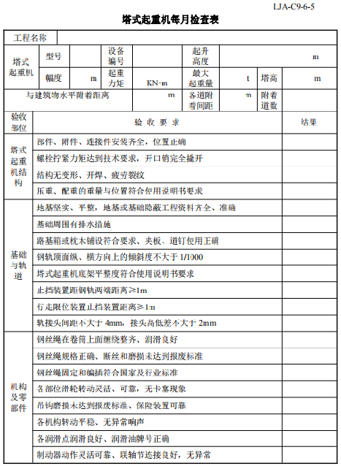
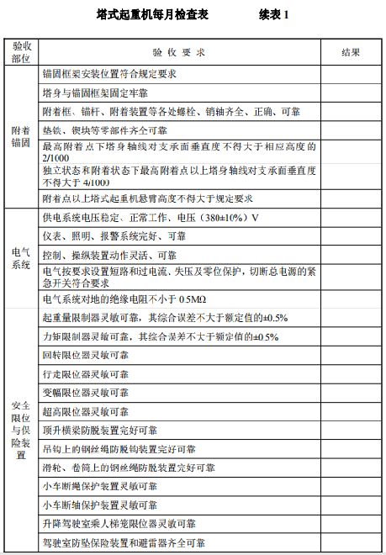
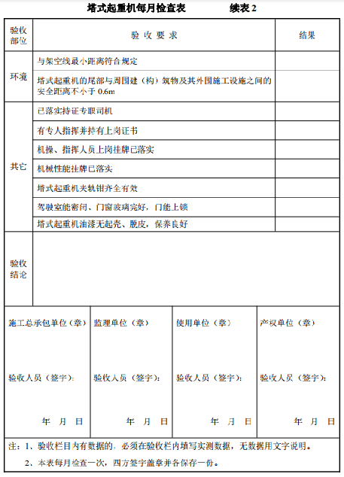

Slide 28
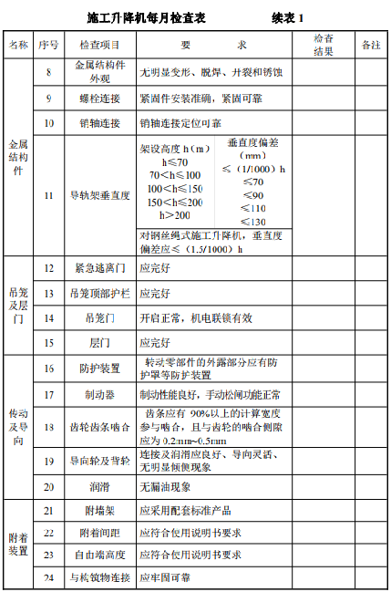
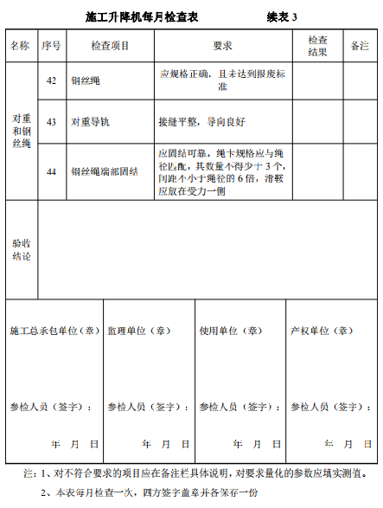
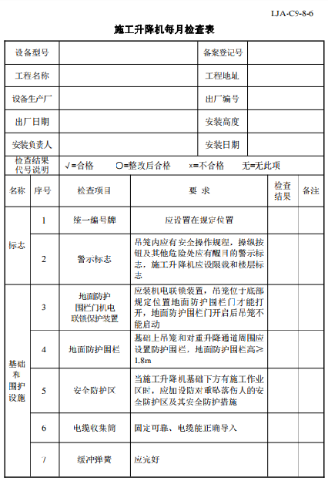
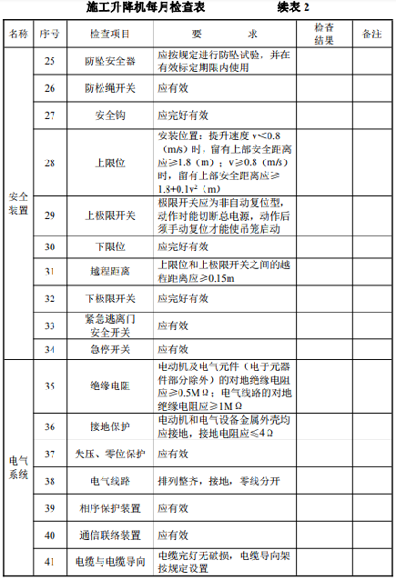

Slide 29
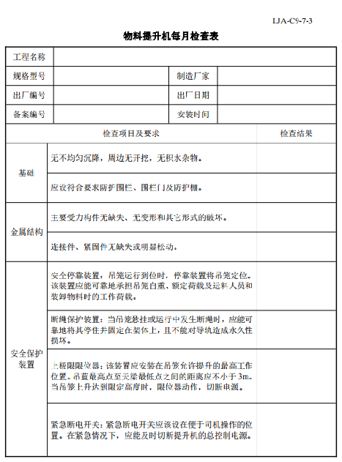
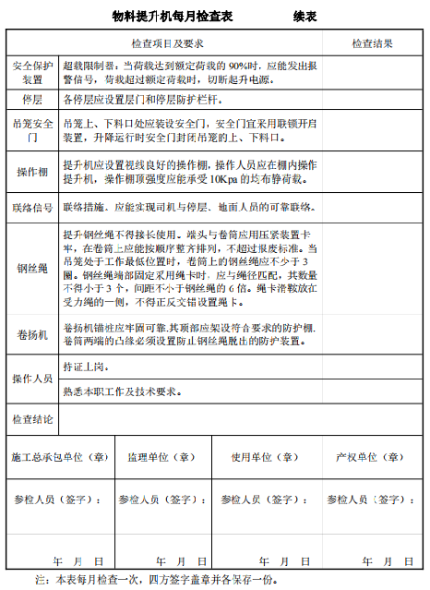

Slide 30
（二）施工阶段
脚手架验收：
扣件式钢管落地脚手架、悬挑式钢管脚手架、满堂钢管脚手架、承插型盘扣式脚手架、扣件式满堂钢管脚手架搭设完毕投入使用前，应根据实际情况分段、分部位，由项目技术负责人组织相关单位及人员验收，检查验收内容应分别按照表LJA-C9-3-1、LJA-C9-3-2、LJA-C9-3-3、LJA-C9-3-4、LJA-C9-3-5进行。每次验收项目监理工程师应对验收资料及实物进行核查，并签署意见，合格后方可使用。

Slide 31
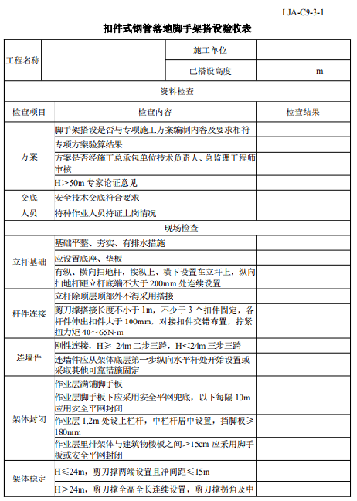
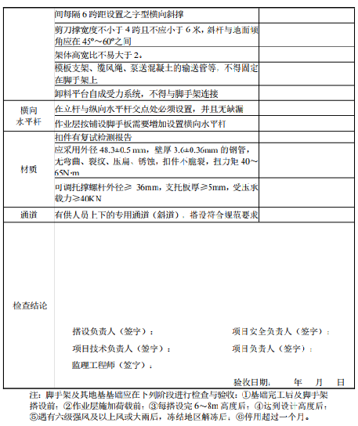
（二）施工阶段
扣件式钢管落地脚手架搭设验收表
应在下列阶段进行检查与验收：①基础完工后及脚手架搭设前；②作业层施加荷载前；③每搭设完6～8m高度后；④达到设计高度后；⑤遇有六级强风及以上风或大雨后；⑥停用超过一个月。

Slide 32
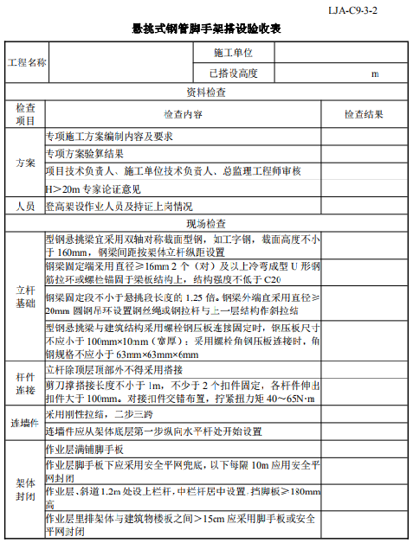
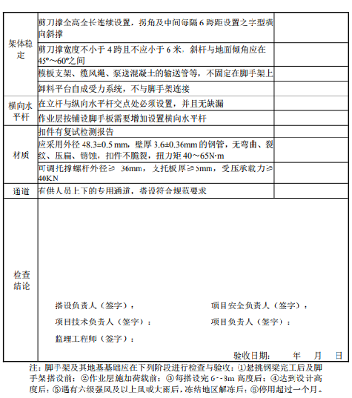
（二）施工阶段
悬挑式钢管脚手架搭设验收表
应在下列阶段进行检查与验收：①悬挑钢梁完工后及脚手架搭设前；②作业层施加荷载前；③每搭设完6～8m高度后；④达到设计高度后；⑤遇有六级强风及以上风或大雨后；⑥停用超过一个月。

Slide 33
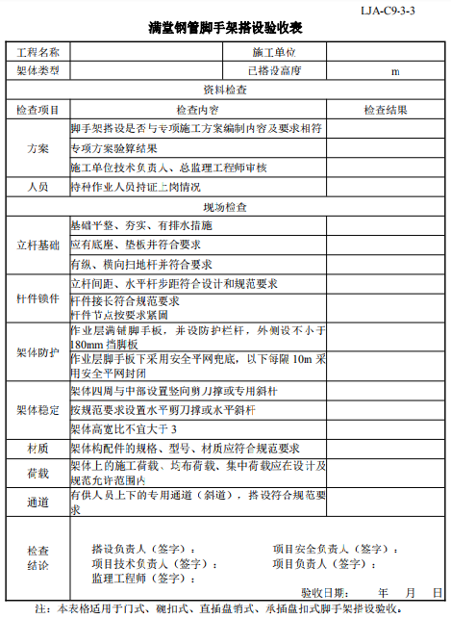
（二）施工阶段
满堂钢管脚手架搭设验收表
适用于门式、碗扣式、直插盘销式、承插盘扣式脚手架搭设验收。

Slide 34
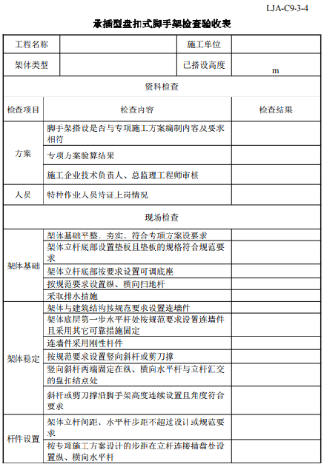
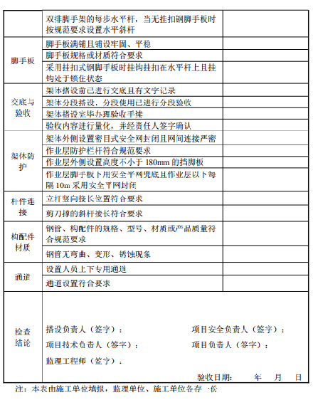
（二）施工阶段
承插型盘扣式脚手架检查验收表
应在下列阶段进行检查与验收：①基础完工后及脚手架搭设前；②首段高度达到6m时；③架体随施工进度逐层升高时④搭设高度达到设计高度后。

Slide 35
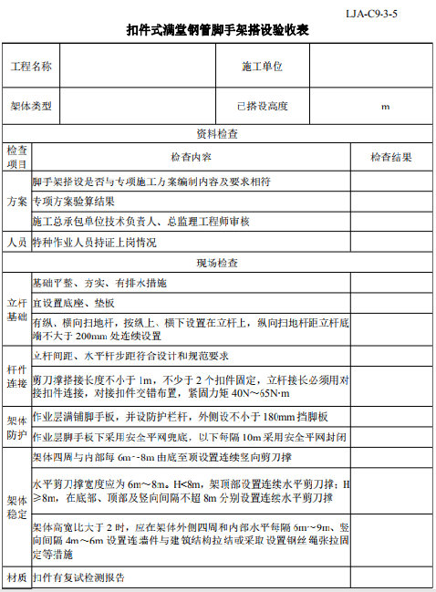
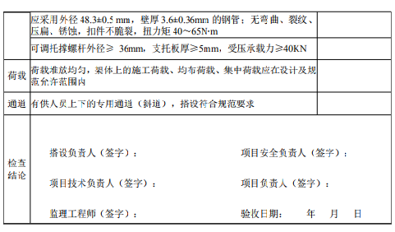
（二）施工阶段
扣件式满堂钢管脚手架搭设验收表
①基础完工后及脚手架搭设前；②作业层施加荷载前；③每搭设完6～8m高度后；④达到设计高度后；⑤遇有六级强风及以上风或大雨后；⑥停用超过一个月。

Slide 36
（二）施工阶段
附着式升降脚手架：
安拆单位资质报审、专项施工方案报审
附着式升降脚手架安装使用前应由施工总承包单位、专业承包单位、租赁单位、安拆单位和监理单位共同按表LJA-C9-3-6-1进行验收；附着式升降脚手架提升、下降作业前应由以上单位共同按表LJA-C9-3-6-2进行验收。

Slide 37
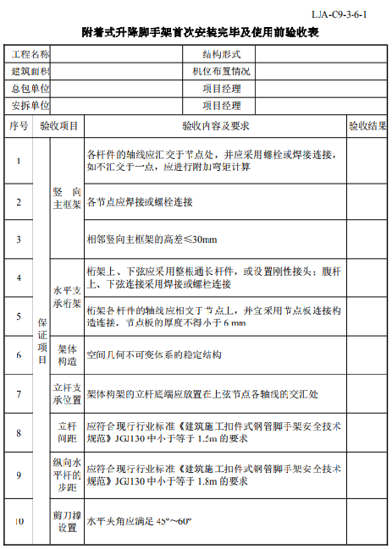
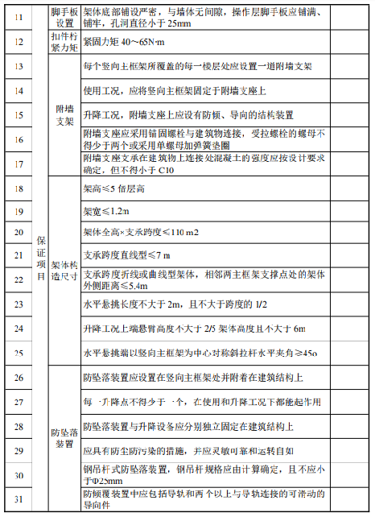
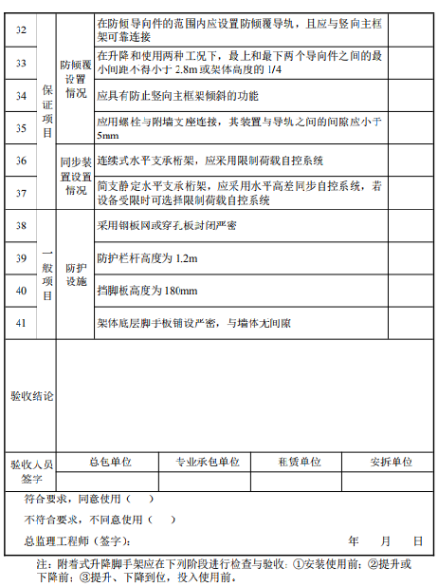
附着式升降脚手架首次安装完毕及使用前验收表

Slide 38
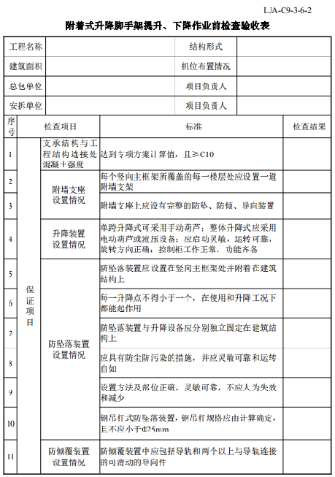
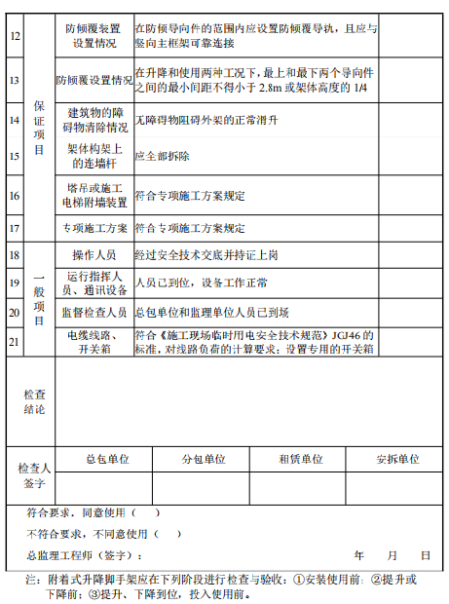
附着式升降脚手架提升、下降作业前检查验收表
①提升或下降前；②提升、下降到位，投入使用前。

Slide 39
（二）施工阶段
高处作业吊篮
吊篮进场报审：
生产资质证书、产品合格证、产品检测报告、安全锁和提升机合格证
吊篮安装、拆卸单位资质报审：
资质证书、特种作业人员操作证（高处作业吊篮安装拆卸工）
吊篮安装拆卸工程专项施工方案
高处作业吊篮在施工现场初次安装或安装位置变动使用前，应由施工总承包单位、租赁
单位、安拆单位、监理单位按表LJA-C9-3-7进行共同验收，合格后方可使用。
吊篮使用单位资质报审：
营业执照、资质证书、管理人员资格、特种作业人员操作证（高处作业人员）

Slide 40
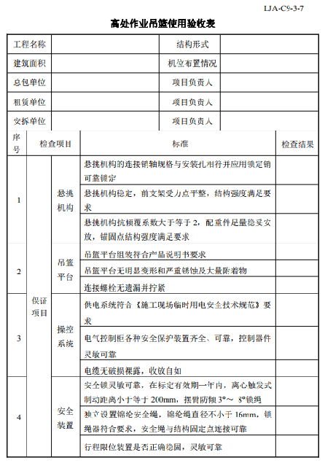
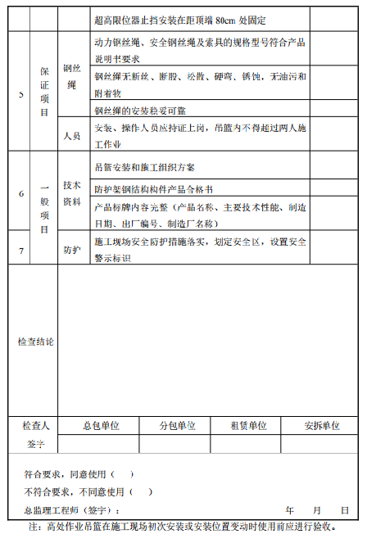

Slide 41
（二）施工阶段
模板支撑工程验收
模板支撑工程验收记录包括：混凝土模板支撑工程（扣件式钢管脚手架）验收记录；混凝土高大模板支撑工程（扣件式钢管脚手架）验收记录；碗扣式满堂支撑体系验收表；直插盘销式模板支架施工验收记录。
验收时，搭设负责人组织自检合格后，由项目技术负责人组织，项目安全负责人、项目负责人和总监理工程师共同验收合格后签字，存档保管。每层（段）模板支撑验收一次。

Slide 42
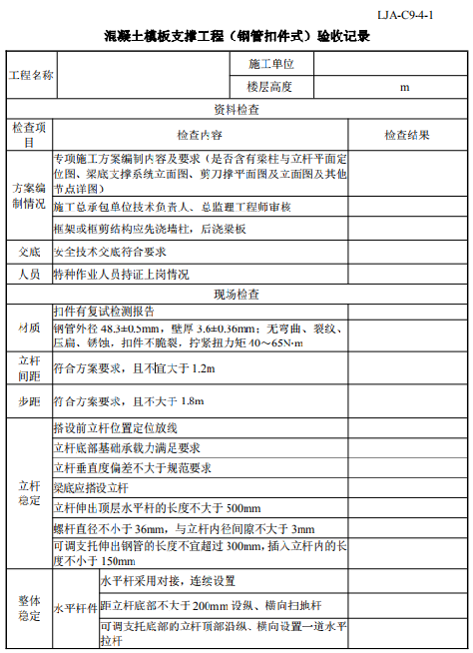
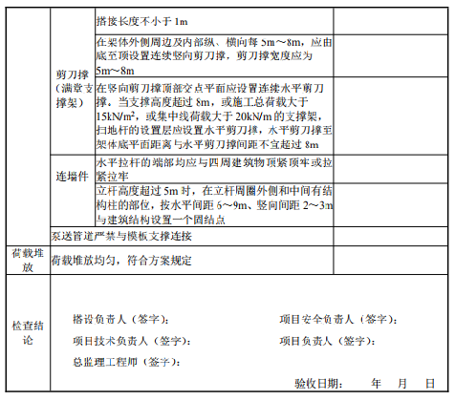

Slide 43
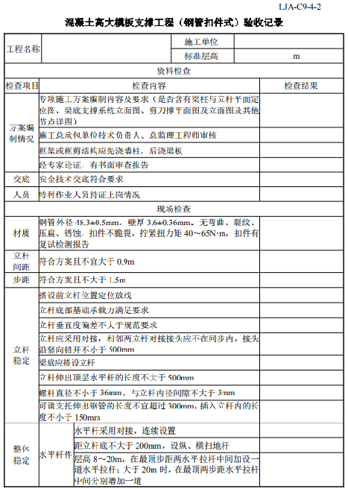
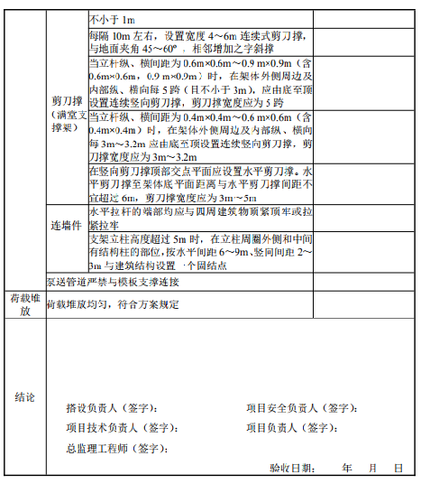

Slide 44
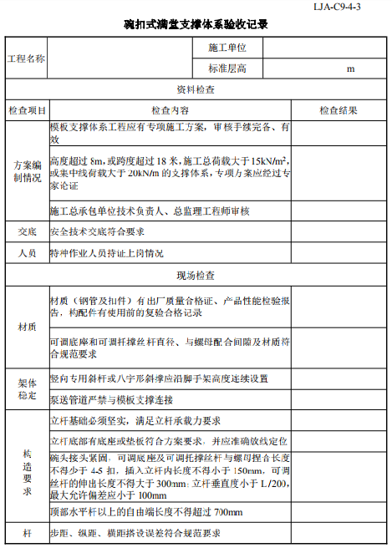


Slide 45



Slide 46

（二）施工阶段
高处作业设施验收
施工单位每周应进行一次高处作业设施检查验收；悬挑式物料钢平台如有位置变动时，应重新进行验收。

Slide 47


（二）施工阶段
装配式混凝土结构
外挂式防护架验收表
外挂式防护架验收内容包括：方案、人员、架体材质、架体加工、架体防护、支架安装、架体提升、荷载。应按表LJA-C11-3-1进行验收。

Slide 48


（二）施工阶段
装配式混凝土结构
起重吊装检查表
检查内容包括：施工方案、起重机、钢丝绳与索具、作业环境、作业人员、起重吊装、高处作业、构件码放、警戒监护。应按表LJA-C11-4-1进行检查。

Slide 49

（二）施工阶段
安全巡视记录
项目监理人员根据职责分工负责施工现场的安全巡视工作，每天应不少于两次；对危大工程施工应实施专项安全巡视检查。
应重点巡视检查下列内容：
①施工单位专职安全生产管理人员到岗情况和特种作业人员持证上岗情况；
②施工单位是否按照批准的施工组织设计安全技术措施和专项施工方案施工；
③施工现场各种安全标志、安全防护措施和安全生产管理制度落实情况；
④施工现场存在的安全隐患及整改情况；
⑤项目监理机构签发的监理通知单、工程暂停令执行情况等。

Slide 50



（二）施工阶段
旁站记录
项目监理部对超过一定规模的危大工程实行旁站监理。
旁站时应重点检查下列内容：
①施工单位专职安全生产管理人员到岗情况和特种作业人员持证上岗情况；
②施工单位是否按照批准的施工组织设计安全技术措施和专项施工方案施工；
③施工现场各种安全标志、安全防护措施和安全生产管理制度落实情况；
④施工现场存在的安全隐患及整改情况；
⑤项目监理机构签发的监理通知单、工程暂停令执行情况等。

Slide 51
（二）施工阶段
安全检查记录
项目监理部应督促施工单位进行安全自查工作，并对施工单位的自查情况进行抽查。
参加建设单位定期组织的安全生产例行检查。
项目监理部应依据项目安全生产管理监理检查制度，定期组织安全生产专项检查，并有详细的安全检查记录（包括发现不符合强制性标准和存在安全事故隐患的监理通知单及回复单、严重隐患的工程暂停令及复工报审、向主管部门的监理报告等）。
安全检查记录的格式和检查内容由项目监理部自行制定。

Slide 52
（二）施工阶段
监理例会、安全专题会议纪要
项目监理部应定期组织召开工地监理例会，在例会上分析、通报安全生产管理情况，并做好监理例会纪要，经与会各方代表会签。
项目监理部应根据安全生产管理情况不定期组织安全生产管理的专题会议，通报近期安全生产管理情况，提出下一阶段工作要求和目标，并做好安全专题会议纪要，经与会各方代表会签。

Slide 53
（二）施工阶段
监理日志
项目监理部人员应根据职责分工，每日对建设工程安全生产管理的监理工作进 行记录；项目总监/项目监理部负责人每天下班前，对各监理人员当天的监理日志予以检查，发现内容不全、不完整的，应督促补充完整。
监理日志应包括下列安全管理监理工作内容：
①施工现场安全生产管理情况；
②安全巡视情况及监理记录；
③安全生产方面存在的问题、下发的指令单及整改复查情况。

Slide 54

（二）施工阶段
监理月报
监理月报应对当月的安全生产管理情况做出评析，内容包括施工单位安全生产管理状况、监理单位履行监理安全责任情况、下月安全生产管理情况展望和目标等。

Slide 55

（二）施工阶段
安全隐患监理通知单、工程暂停令、监理报告
发现存在安全事故隐患或施工单位未按照专项施工方案实施时，应签发监理通知单要求施工单位立即整改。
情况严重时，应及时签发工程暂停令，要求施工单位停工整改，同时报告建设单位及公司项目运管部。
施工单位拒不整改或不停止施工时，应及时报告建设单位、公司项目运管部和工程所在地建设主管部门，保存电话通话记录和书面报告记录。

Slide 56
（二）施工阶段
安全事故应急响应
安全生产事故发生后，项目总监/负责人应立即签发工程暂停令，责令现场停止施工，督促施工单位立即启动事故应急救援预案，采取有效措施组织抢救，防止事故扩大，减少人员伤亡和财产损失，并要求施工单位妥善保护事故现场及相关证据；同时，要切实与施工单位协调处理报警、报医等事宜，密切跟踪事故进展，特别是伤亡人员家属动态。
安全生产事故发生后，项目总监/负责人在10分钟内将安全事故情况报公司和建设单位，并在24小时内向公司提出书面报告。
公司应急处置领导小组接到安全生产事故报告后，应在1小时内到达现场进行应急处置工作。

Slide 57
感 谢 聆 听

